Slide 1





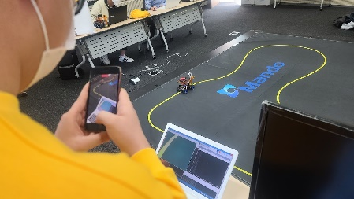
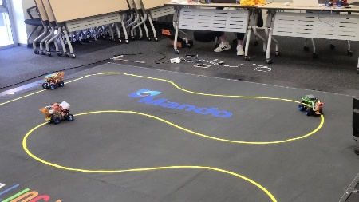
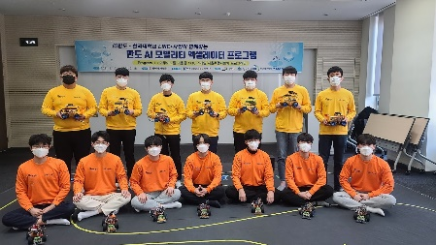
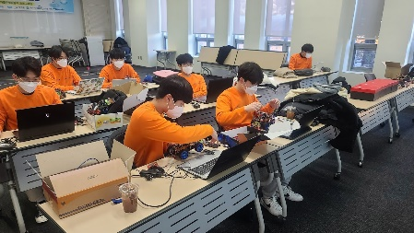

Slide 2

만도 자율주행 경진대회 프로그래밍 교육
Class 2
ROS 기초2 – ROS C++ Programming 기초

Slide 3
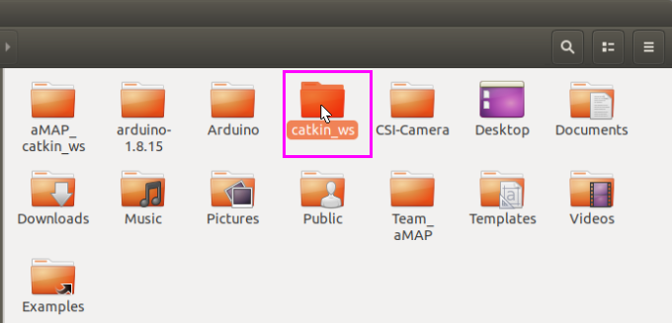
1. ROS(Robot Operating System) – catkin 환경에서 작업공간(workspace) 만들기
기존에 있는 폴더 삭제
$ source /opt/ros/melodic/setup.sh
$ mkdir -p ~/catkin_ws/src
$ cd ~/catkin_ws/src
$ catkin_init_workspace
http://wiki.ros.org/ko/catkin/Tutorials/create_a_workspace

Slide 4
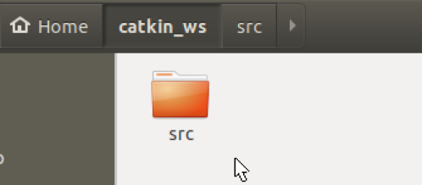
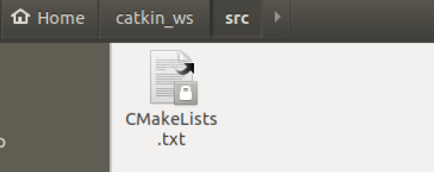
1. ROS(Robot Operating System) – catkin 환경에서 작업공간(workspace) 만들기
작업후 폴더 상태

Slide 5
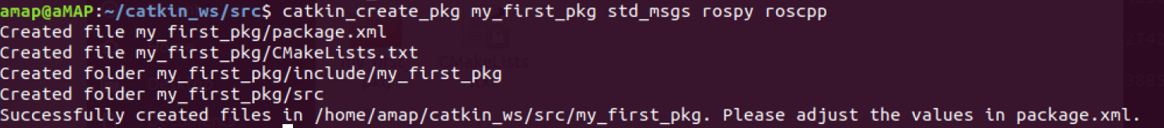
2. ROS(Robot Operating System) – package와 node 만들기
http://wiki.ros.org/ko/ROS/Tutorials/CreatingPackage 참조
$ cd ~/catkin_ws/src
$ catkin_create_pkg my_first_pkg std_msgs rospy roscpp
$ rospack depends1 my_first_pkg

Slide 6
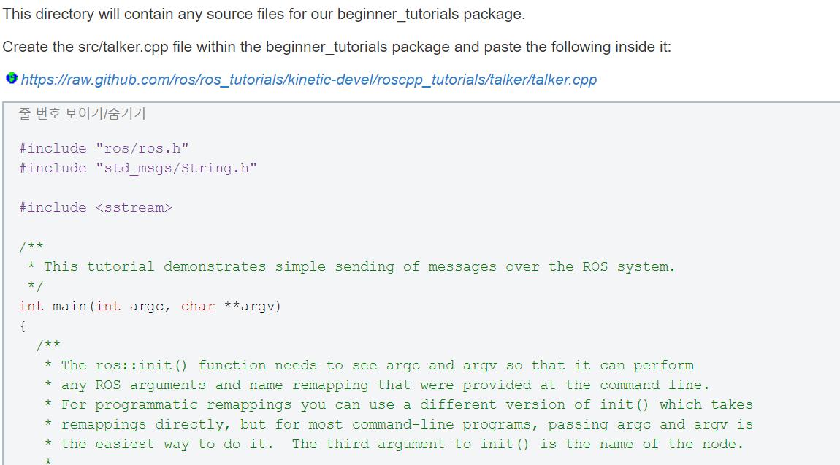
3. ROS(Robot Operating System) – talker node 만들기
talker.cpp 코드 복사
http://wiki.ros.org/ROS/Tutorials/WritingPublisherSubscriber%28c%2B%2B%29

Slide 7
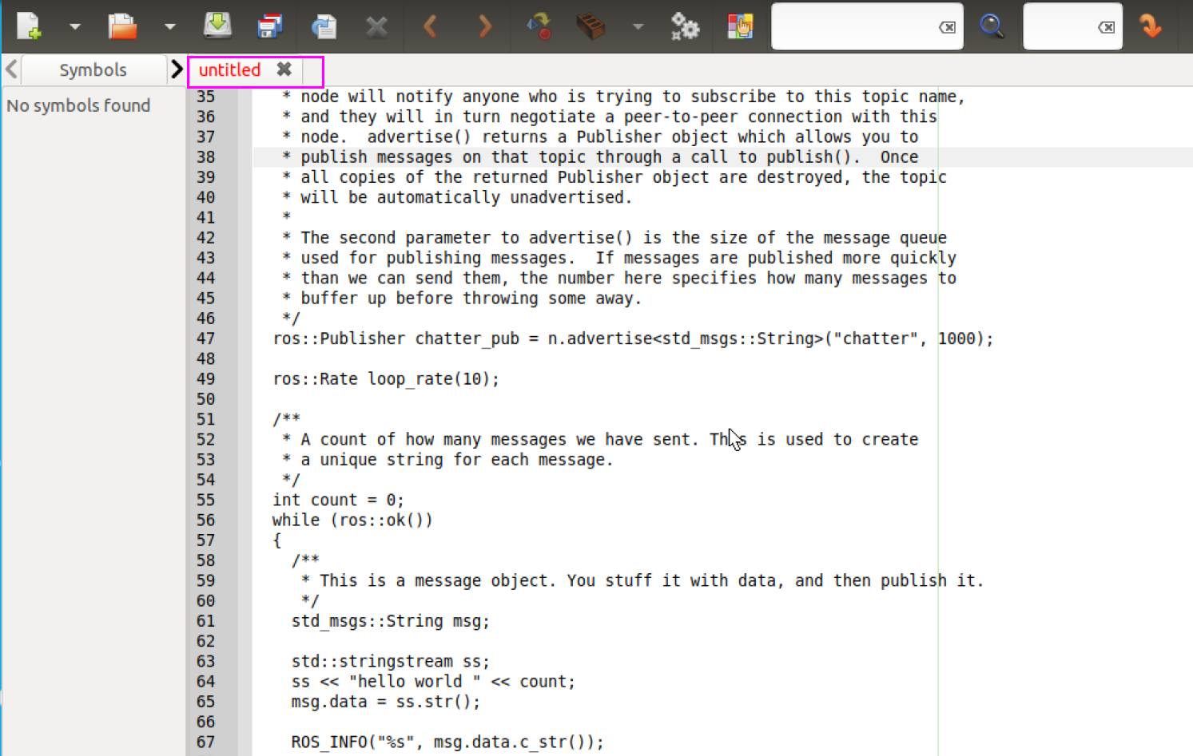
3. ROS(Robot Operating System) – talker node 만들기
지니 새창에 코드 복사

Slide 8
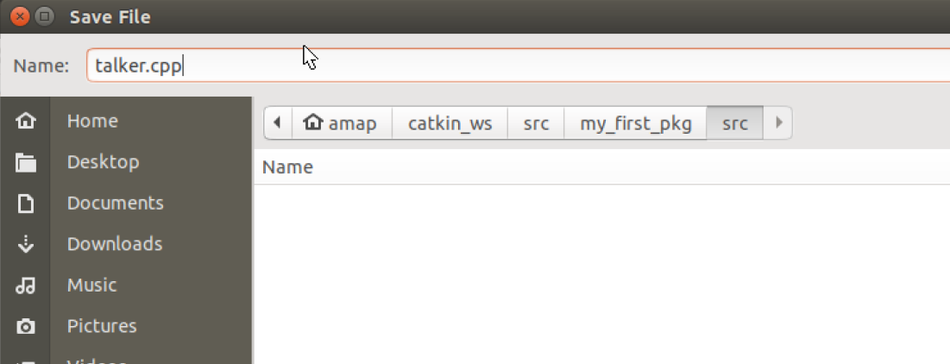
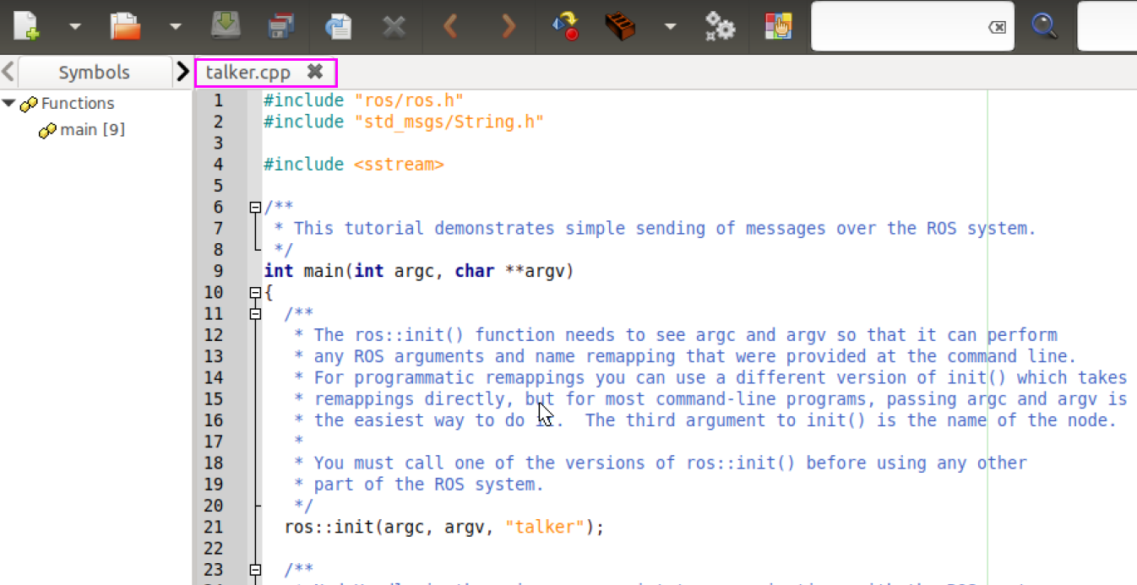
3. ROS(Robot Operating System) – talker node 만들기
다른 이름으로 저장하기 talker.cpp

Slide 9
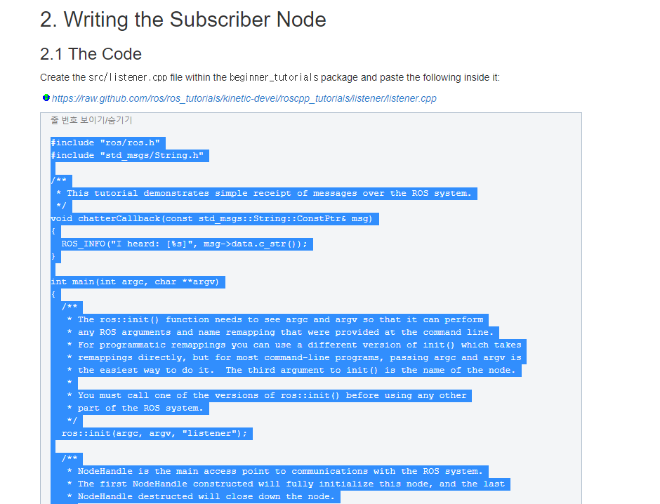
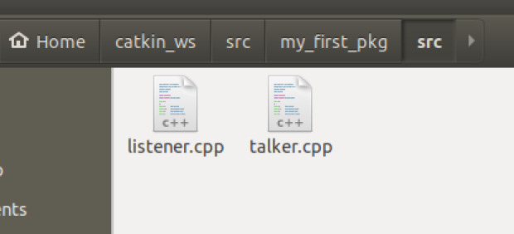
4. ROS(Robot Operating System) – listener node 만들기
listener.cpp 코드 복사 후 동일한 방법으로 listener.cpp 저장

Slide 10
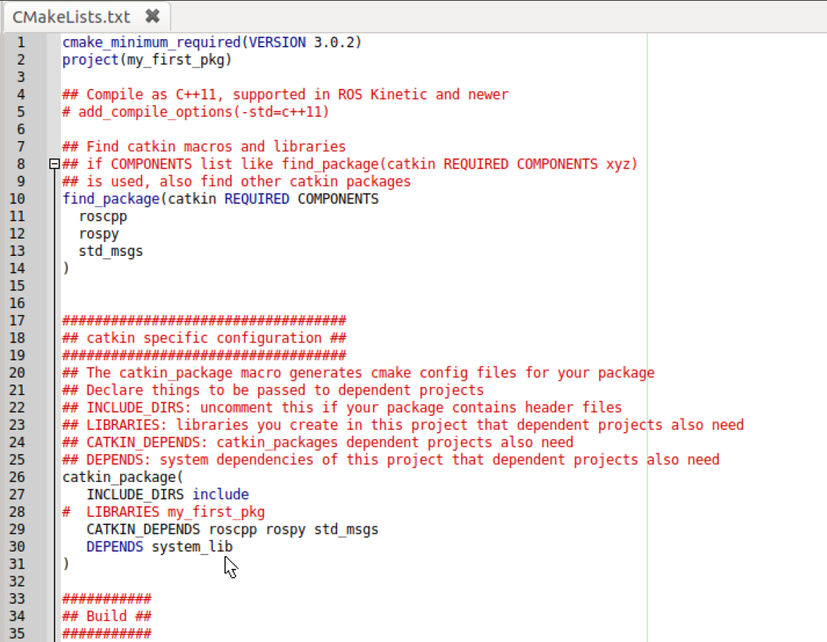
5. ROS(Robot Operating System) – CMakerLists.txt 편집

Slide 11
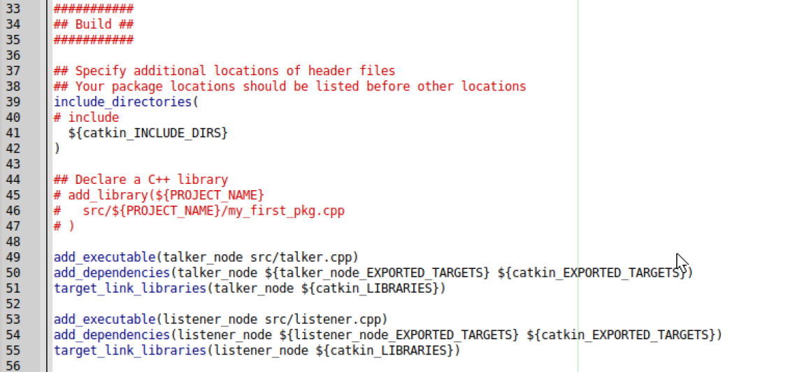
5. ROS(Robot Operating System) – CMakerLists.txt 편집

Slide 12

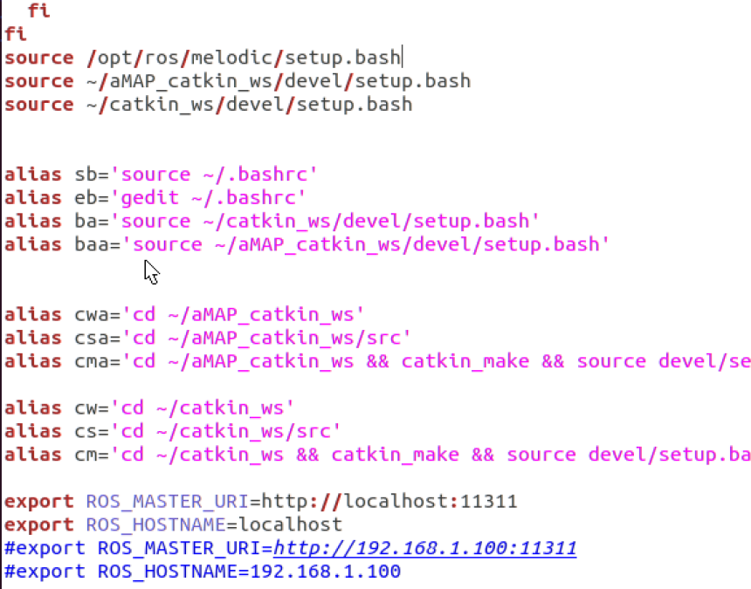
6. ROS(Robot Operating System) – ros 환경 변수 편집

Slide 13
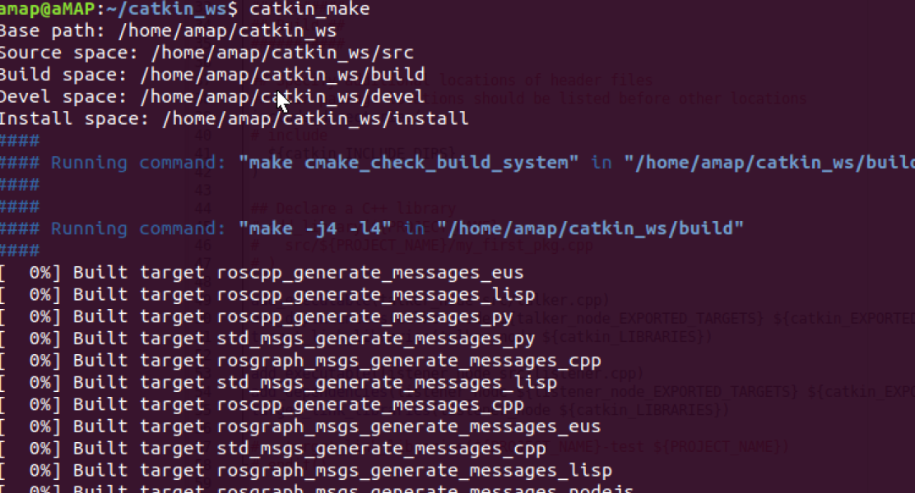
7. ROS(Robot Operating System) – catkin_make

Slide 14
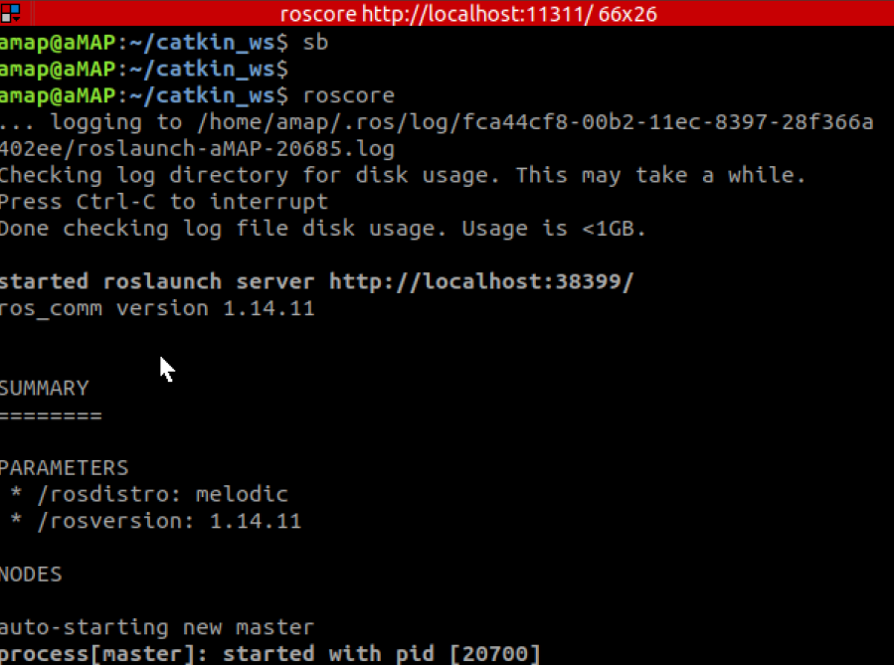
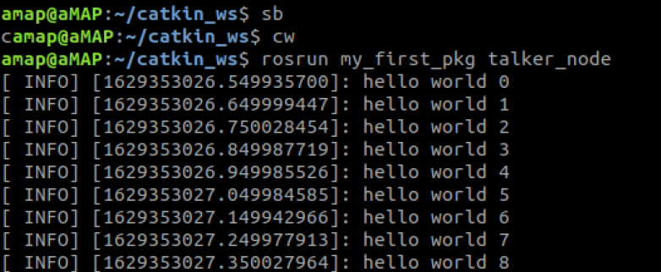
8. ROS(Robot Operating System) – 실행
터미널 창에 각각 명령어 입력

Slide 15
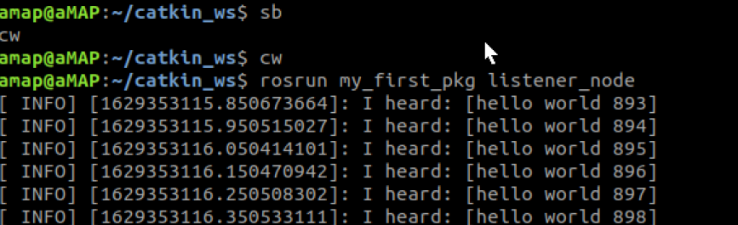

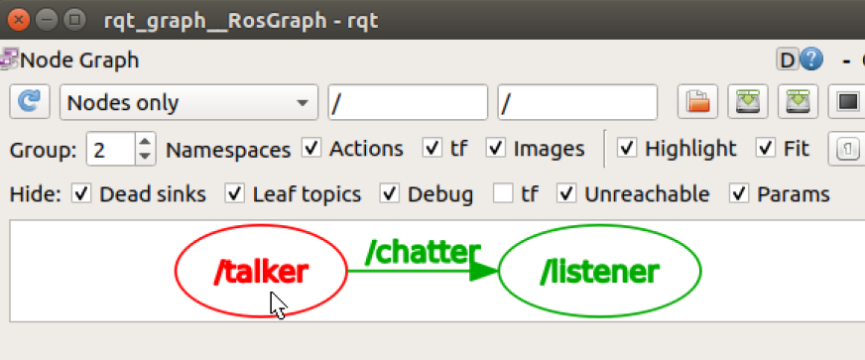
8. ROS(Robot Operating System) – 실행
터미널 창에 각각 명령어 입력

Slide 16
감사합니다

